Slide 1

Donnees Geospatiales et l’agenda 2030
Dany Ghafari /SDG and environment Statistics unit
Lome, Togo, 9-11 Mai 2018

Slide 2
Données géospatiales
Sources des données géospatiales
Recensements géospatiaux et enquêtes
Cartographie physique des caractéristiques des terres, des écosystèmes, des limites, de la propriété et d'autres informations
Information sur l'observation de la Terre, y compris l'imagerie par satellite, les stations de surveillance de l'environnement et d'autres institutions de surveillance
Analyse géospatiale
Transformer les données géospatiales en indicateurs.
Utiliser des données géospatiales pour analyser l'état, les tendances, les impacts et les relations.
© NABU/Holger Schulz
Photo credit to be given
as shown alongside
(in black or in white)
Notes:
Les gens ont tendance à utiliser le terme données géospatiales et analyse géospatiale de façon interchangeable. Cependant, pour nous, les données géospatiales incluent toutes les données qui sont déjà compilées par son emplacement où l'analyse géospatiale utilise des données géospatiales pour analyser un aspect géographique ou spatial du développement durable. Plus précisément, selon wikipedia, les données géospatiales sont simplement définies comme «des données et des informations ayant une association implicite ou explicite avec un lieu relatif à la Terre». Les données géospatiales comprennent une grande partie de l'information étant donné que la plupart des recensements et des enquêtes se dirigent vers l'utilisation du System d’Information Geographic (SIG); Les données d'observation de la Terre comprennent également la géolocalisation.
L'analyse géospatiale est la façon dont les données géospatiales sont utilisées pour améliorer l'analyse du développement durable, y compris en examinant les interactions entre les aspects sociaux, environnementaux et économiques du développement. Par exemple, supposons que 95% des plans d'eau d'un pays aient une bonne qualité de l'eau ambiante, quels sont les impacts environnementaux et sociaux de la qualité de l'eau? Cette question ne peut être résolue qu'en explorant les plans d'eau qui n'ont pas une bonne qualité de l'eau ambiante - qui vit près de ces plans d'eau, quels sont les écosystèmes à proximité de ces plans d'eau, quels sont les facteurs qui influent sur la qualité de l'eau? Tout cela implique une analyse géospatiale.

Slide 3
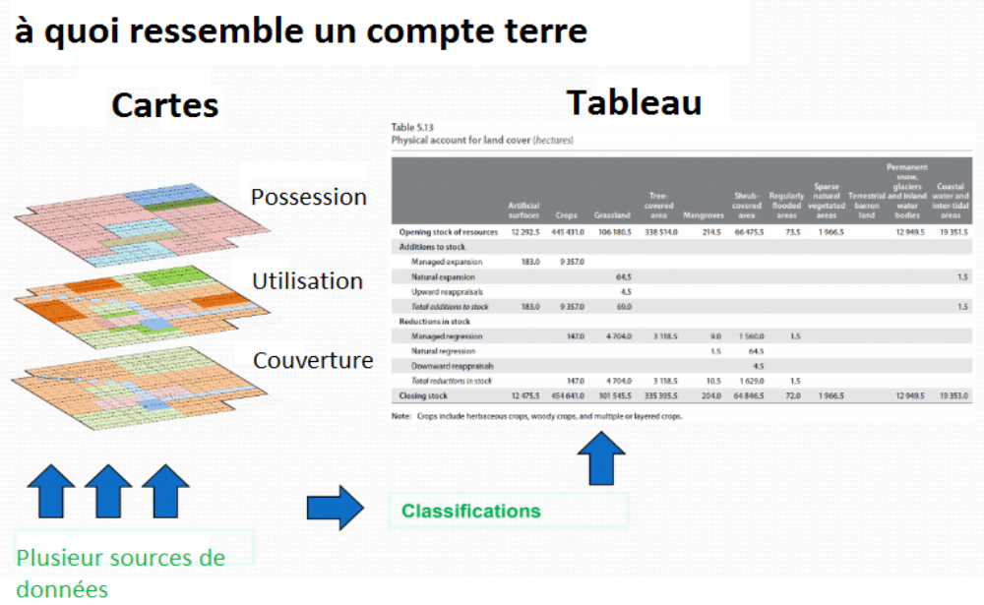
Comptabilité foncière
© NABU/Holger Schulz
Photo credit to be given
as shown alongside
(in black or in white)
Notes:
Je voulais juste aborder rapidement la comptabilité foncière comme un cadre pour transformer des données géospatiales en statistiques. L'analyse géospatiale peut être utilisée pour combiner plusieurs cartes et ensuite pour les convertir en statistiques (par région sous-nationale ou par bassin versant ou par n'importe quel endroit désigné).

Slide 4
ODD géospatialement pertinents
Le Groupe des Nations Unies sur la gestion de l'information géospatiale a examiné les ODD d'un point de vue géospatial et a constaté:
15 indicateurs où l'information géospatiale et les données statistiques peuvent être utilisées pour produire l'indicateur:
□ Niveau I: 9.c.1 14.5.1 15.1.1 15.1.2
  □ Niveau II: 6.3.2 6.6.1 11.2.1 11.3.1 15.4.1
  □ Niveau III: 2.4.1 6.5.2 9.1.1 11.7.1 14.2.1,15.3.1
  9 indicateurs où l'information géospatiale peut significativement soutenir la production de l'indicateur: □ Niveau I : 1.1.1 4.5.1
  □ Niveau II : 5.2.2 5.4.1 15.4.2
  □ Niveau III : 1.4.2 5.a.1 5.a.2 11.7.2
© NABU/Holger Schulz
Photo credit to be given
as shown alongside
(in black or in white)
Notes:
Le Groupe des Nations Unies sur la gestion de l'information géospatiale (UNGGIM) a examiné où la source de données proviendrait probablement des informations du System d’Information Geographique (SIG). L’ONU Environnement est une agence dépositaire pour 5 de ces indicateurs (coloré en bleu). Cette liste n'est pas exhaustive mais reflète les points de vue du groupe sur l'endroit où les données du System d’Information Geographique (SIG) peuvent ajouter de la valeur à la production de l'indicateur.
Cette liste concerne davantage les informations connues du groupe sur les ensembles de données géospatiales existants pouvant être utilisés pour la production de l'indicateur (par exemple, 6.3.2 sur la qualité de l'eau pourrait être dérivé des données existantes d'observation de la terre ou 14.5.1 sur les aires marines protégées de les cartes existantes des aires protégées, ou 2.4.1 sur la proportion de l'agriculture dans le cadre de l'agriculture durable pourraient être dérivées d'une cartographie des terres agricoles par type de pratiques agricoles).
La liste ne représente pas une liste complète d'indicateurs pour lesquels l'analyse géospatiale est importante pour comprendre la situation, par exemple, les indicateurs 6.6.1 et 7.1.1 sur la proportion de la population ayant accès à l'eau et à l'énergie, respectivement, ne sont pas inclus, cependant, l'analyse géospatiale des enquêtes serait importante pour identifier où les gens éprouvent ces défis. Ainsi, le nombre d'indicateurs pour lesquels la désagrégation géospatiale est beaucoup plus grande que ceux montrés ci-dessus. Particulièrement lors de l'analyse des liens entre les personnes et l'environnement.

Slide 5



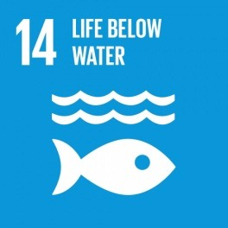


Indicateurs de L'ONU Environnement
Qualité de l'eau, gestion des ressources en eau et écosystèmes d'eau douce
6.3.2, 6.5.1, 6.6.1
Consommation et production durables, y compris les comptes de flux de matières, les produits chimiques et les déchets, la politique environnementale, le gaspillage alimentaire et les combustibles fossiles.
8.4.1, 8.4.2, 12.1.1, 12.2.1, 12.2.2, 12.3.1, 12.4.1,
12.4.2, 12.5.1, 12.6.1, 12.7.1, 12.a.1, 12.c.1
Indicateurs liés aux océans sur les déchets marins, l'eutrophisation, la gestion marine et la couverture des aires protégées
14.1.1, 14.2.1, 14.5.1
15.1.2, 15.4.1, 15.9.1, 15.a.1, 15.b.1
Aires protégées, y compris les montagnes, et objectifs nationaux de la CDB, dépenses publiques pour la conservation et la biodiversité
Technologie écologiquement rationnelle et politique de développement durable
17.7.1, 17.14.1
Notes:
L'ONU Environnement est le dépositaire de 26 indicateurs des Objectifs de Développement Durable (ODD) et nous participons à l'analyse de nombreux autres indicateurs. En ce qui concerne les indicateurs pour lesquels nous développons les méthodologies, beaucoup de nos indicateurs sont des indicateurs nationaux d'investissement ou de type politique dans lesquels aucune donnée ou analyse géospatiale n'est actuellement explorée (par exemple, gestion intégrée des ressources en eau, politique Consomation et Production Durable (CPD), subventions aux combustibles fossiles). , etc.) Cependant, nous avons un certain nombre d'indicateurs (5 indicateurs) qui sont basés sur des données géospatiales ou impliquent une analyse géospatiale (6.3.2, 6.6.1, 14.5.1, 15.1.2, 15.4 .1).

Slide 6
Indicateurs de L'ONU Environnement
Qualité de l'eau, gestion des ressources en eau et écosystèmes d'eau douce
Produits chimiques et déchets et rapports d'entreprise potentiellement durables
Indicateurs liés aux océans sur les déchets marins, l'eutrophisation, la gestion marine et la couverture des aires protégées
Aires protégées, y compris les montagnes
Notes:
Les données sur les produits chimiques, les déchets et sur la durabilité des entreprises (RSE) ne sont pas susceptibles d'être dérivées des données géospatiales de la même manière que les autres sur cette liste - qui devraient provenir des données d'observation de la Terre ou de cartographie physique. Cependant, nous cherchons à promouvoir la cartographie des déchets dangereux (une partie de ce travail est déjà réalisée dans le cadre de différents Accord Multilatéral sur l‘Environnement (AEM) et nous cherchons à promouvoir la collecte de statistiques sur les déchets et le rapport de durabilité des entreprises au niveau de la ville. au niveau national.
Pour trois des indicateurs ci-dessus, qualité de l'eau, étendue de l'écosystème d'eau douce et eutrophisation et déchets marins, ONU Environnement étudie les possibilités d'intégrer des données satellitaires afin d'améliorer la disponibilité des données et la régularité de la collecte des données. En particulier, pour l'écosystème des eaux douces, l'utilisation des produits de couverture terrestre existants comme point de départ pour la vérification au sol est encouragée non seulement pour 6.6.1, mais aussi pour 15.3.1 sur la dégradation des terres et 15.1.1 sur l'étendue des forêts.
ONU Environnement travaille en partenariat avec la NASA, Agence Spatiale Européenne (ASE) et le CCR (Centre commun de recherche) sur l'utilisation des images satellitaires dans les ODD.

Slide 7
Observation de la Terre
Il y a des ressources déjà disponibles:
(1) Résolution modérée, 250 m: La carte de la couverture terrestre de l'Initiative sur le changement climatique (ICC-CT) comprend des cartes de la couverture terrestre pour tous les pays
(2) Haute résolution, Landsat, 30 m: Les cartes des masses d'eau du Global Surface Water Explorer sont publiquement disponibles et UN Environment collabore avec la NASA pour cartographier les zones humides à une résolution de 30 m.
(3) Très haute résolution, 0,5 - 2 m: Les données sont disponibles à l'achat. UN Environment avec la NASA prévoit un projet pilote pour tester les avantages de ce niveau de résolution.
© NABU/Holger Schulz
Photo credit to be given
as shown alongside
(in black or in white)
Notes:
l'Initiative sur le changement climatique – couverture terrestre
CCI-LC 250 M
Global Surface Water Explorer 30 M
Des données de très haute résolution de 0,5 à 2 m sont disponibles à l'achat
La diapositive suivante donne un exemple sur l'observation de la terre et la couverture terrestre

Slide 8
Observation de la Terre et couverture terrestre
Deux principaux produits de couverture terrestre: l'ensemble de données sur le couvert végétal de l'Initiative sur le changement climatique (ESA) des agences spatiales européennes (ESA) et l'analyse de résolution modérée de la NASA (MODIS) à une résolution de 250 m.
CCI-LC est proposé pour l'utilisation dans la surveillance de l'indicateur ODD 15.3.1.
Pour les masses d'eau, UN Environment propose le Global Surface Water Explorer à 30m de résolution (disponible en ligne)
© NABU/Holger Schulz
Photo credit to be given
as shown alongside
(in black or in white)
Notes:
Deux principaux produits de couverture terrestre: l'ensemble de données sur le couvert végétal de l'Initiative sur le changement climatique (ESA) de L’Agence spatiale européennes (ASE) et l'analyse de résolution modérée de la NASA (MODIS) à une résolution de 250 m. Ces diapositives suivantes fournissent des détails supplémentaires sur la couverture terrestre pour mesurer l'étendue de l'écosystème et ce que nous proposons pour l’indicateur 6.6.1.

Slide 9
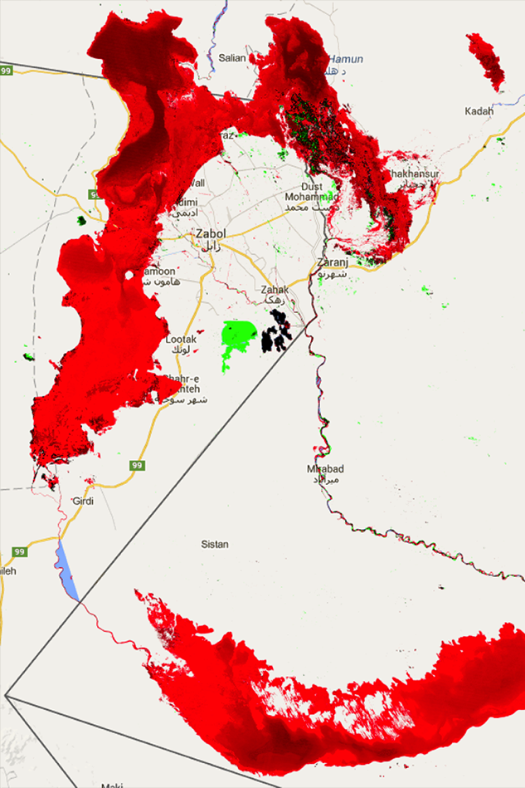
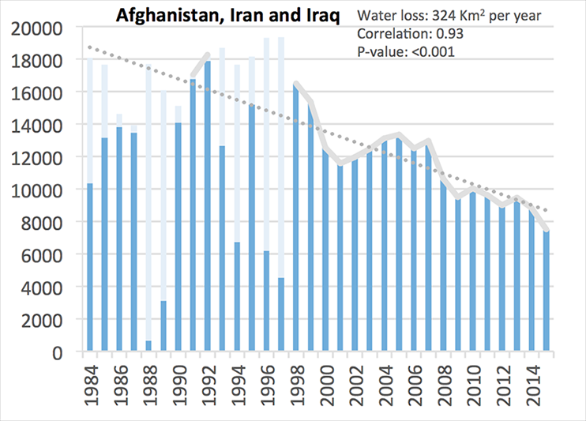
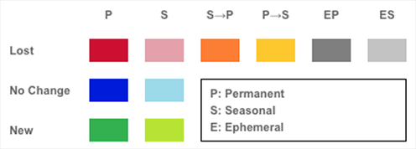
Exemple: Préparé par CCR
Carte
Statistiques générées
Tabulation de la zone
L'Iran et l'Afghanistan ont perdu 56% et 54% de leur surface d'eau de surface permanente dans les années 1980: les populations, l'agriculture et les écosystèmes souffrent
Notes:
Le Centre Commun de Recherche (CCR) a créé cette démonstration de l'explorateur de l'eau de surface globale et peut être utilisé pour mesurer l'étendue du corps de l'eau (en ce qui concerne l’indicateur 6.6.1)
Je voulais juste montrer un exemple rapide sur l’utilisation de l'analyse géospatiale pour convertir une boîte de cartes en un simple indicateur. Dans ce cas, la carte et les statistiques générées sont utiles pour comprendre la situation. Ici, nous pouvons mesurer le nombre total de pixels de l'image satellite et convertir en statistiques (vous pouvez utiliser un logiciel System d’information Geographique (SIG comme ArcGIS) pour faire le calcul pour vous.
Par l'utilisateur: Staecker - Travail personnel, domaine public, https://commons.wikimedia.org/w/index.php?curid=658367

Slide 10
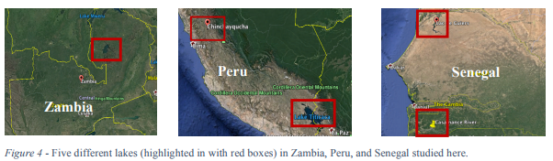
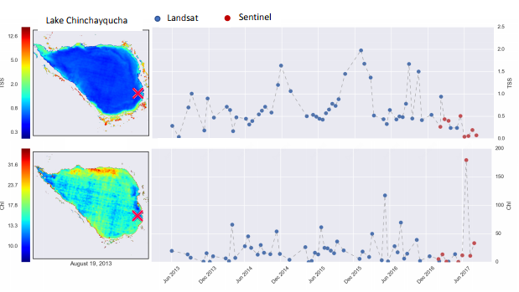
Exemple: Préparé par la NASA
© NABU/Holger Schulz
Photo credit to be given
as shown alongside
(in black or in white)
Notes:
La NASA a créé cette démonstration de la façon dont les données radar peuvent être combinées avec Landsat et Sentinel pour mieux comprendre la qualité de l'eau. Le graphique montre la chlorophylle A et la turbidité comme un indicateur de la qualité de l'eau qui peut être déterminé à l'aide de données satellitaires.

Slide 11
Opportunités et défis
Les produits globaux peuvent ne pas avoir le niveau de détail ou les types de classification exacts qui sont pertinents pour les parties nationales.
Il y a toujours un besoin de vérification au sol des informations d'observation de la Terre.
L'Observation de la Terre présente des défis en termes de mesure de l'environnement, mais elle présente une opportunité énorme en ce sens qu'elle peut fournir des données pour les pays ayant une capacité limitée et peut assurer la comparabilité entre les lieux et le temps.
© NABU/Holger Schulz
Photo credit to be given
as shown alongside
(in black or in white)
Notes:
Malheureusement, nous n'avons pas le temps d'entrer dans des détails supplémentaires sur EO; Cependant, nous travaillons actuellement sur un guide de l'utilisateur avec la NASA et avec L’agense Spatiale European (ESA) et le Centre commun de recherche (CCR) sur les produits conviviaux. Nous serions heureux d'en discuter plus longuement quand il y aura plus de temps.

Slide 12
Liens de démo
CCI-LC: https://www.esa-landcover-cci.org/?q=node/158
Global Surface Water Explorer: https://global-surface-water.appspot.com/
MODIS Land Cover (from https://modis-land.gsfc.nasa.gov)
European Environment Agency CORINE Land Cover example (from http://land.copernicus.eu/pan-european/corine-land-cover)
http://www.fao.org/faostat/en/#data/LC/visualize
© NABU/Holger Schulz
Photo credit to be given
as shown alongside
(in black or in white)

Slide 13
Merci
Dany Ghafari /SDG and environment Statistics unit
Lome, Togo, 9-11 Mai 2018
www.environmentlive.unep.org/statistics

